Slide 1
Министерство образования, науки и молодежной политики Краснодарского края ГБОУ школа-интернат №7 ст-цы Казанской
Отчет о результатах деятельности краевой инновационной площадки Краснодарского края 2017г. по теме:
«Создание и реализация модели трудового обучения учащихся специальной (коррекционной) школы-интерната в соответствии с требованиями ФГОС образования обучающихся с умственной отсталостью» за 2019г.

Slide 2
Цель инновационной деятельности:
разработка и реализация модели трудового обучения обучающихся с легкой умственной отсталостью и психолого-педагогического сопровождения их трудовой подготовки и профессиональной ориентации.

Slide 3
Задачи инновационной деятельности
Разработать и обеспечить реализацию рабочих программ по ручному труду и профилям трудового обучения, индивидуальных образовательных маршрутов, программ профориентации с учетом задач проектной деятельности.
Разработать технологические карты системы уроков трудового обучения с включением в них учебных ситуаций, направленных на формирование БУД.
Разработать рекомендации для родителей по формированию трудовых действий у детей с ОВЗ.
Создать условия для повышения уровня профессиональных компетенций педагогов в вопросах профессиональной ориентации и трудового обучения учащихся с умственной отсталостью.
Осуществить отбор диагностического инструментария для проведения мониторинга образовательных результатов по трудовому обучению.
Провести комплексную диагностику обучающихся для решения задач дифференциации и индивидуализации трудового обучения, а также профессиональной ориентации.

Slide 4
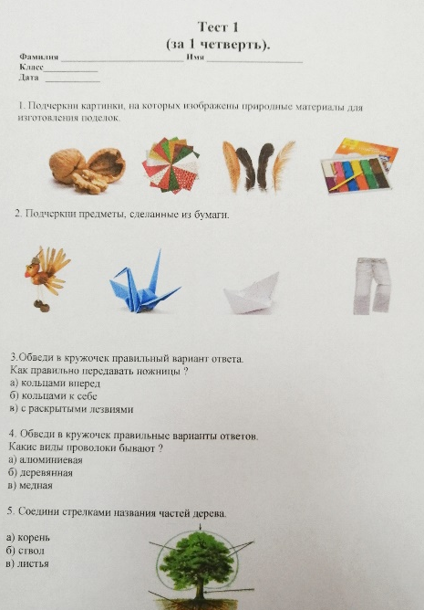
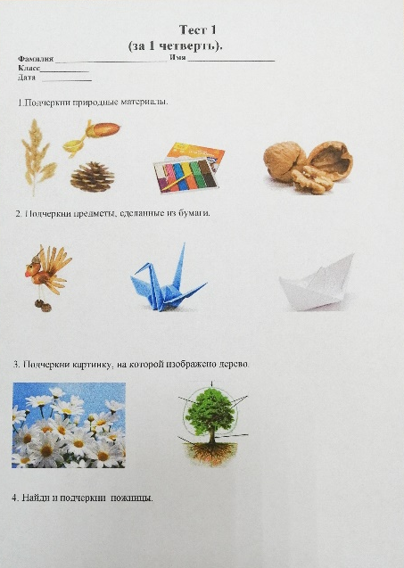
Измерение и оценка качества инновации.
Сформирован пакет диагностического инструментария для проведения мониторинга образовательных результатов по ручному труду.

Slide 5
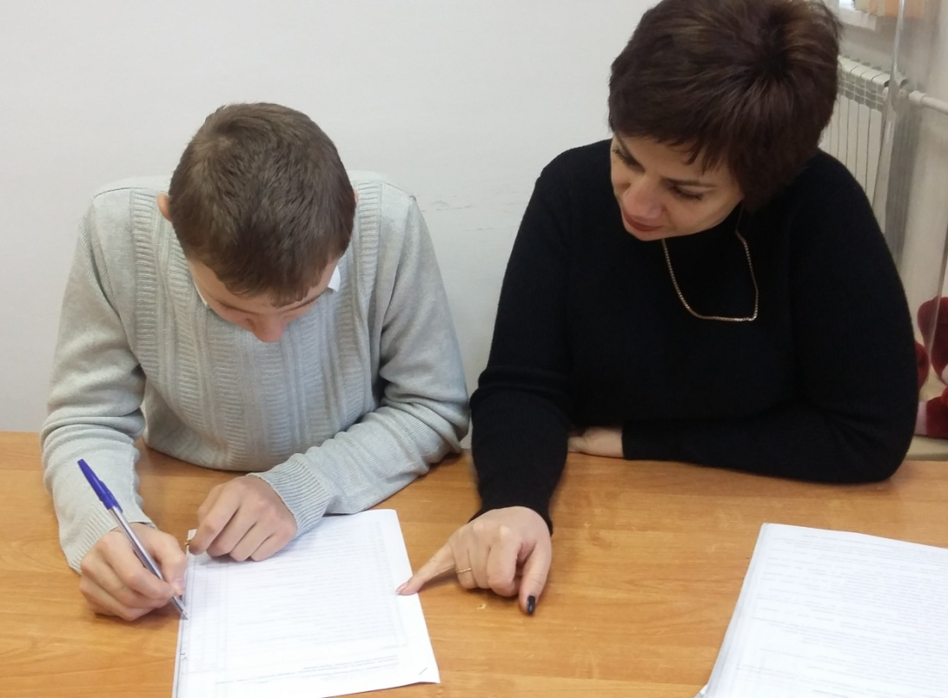
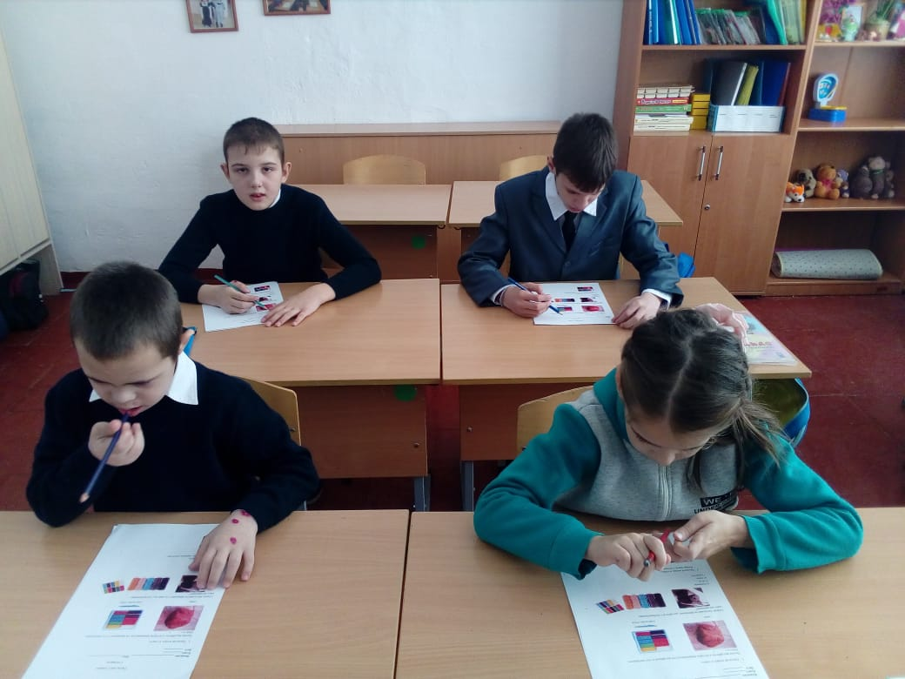
Измерение и оценка качества инновации.
Проведена комплексная диагностика обучающихся для решения задач дифференциации и индивидуализации трудового обучения, а также профессиональной ориентации.

Slide 6
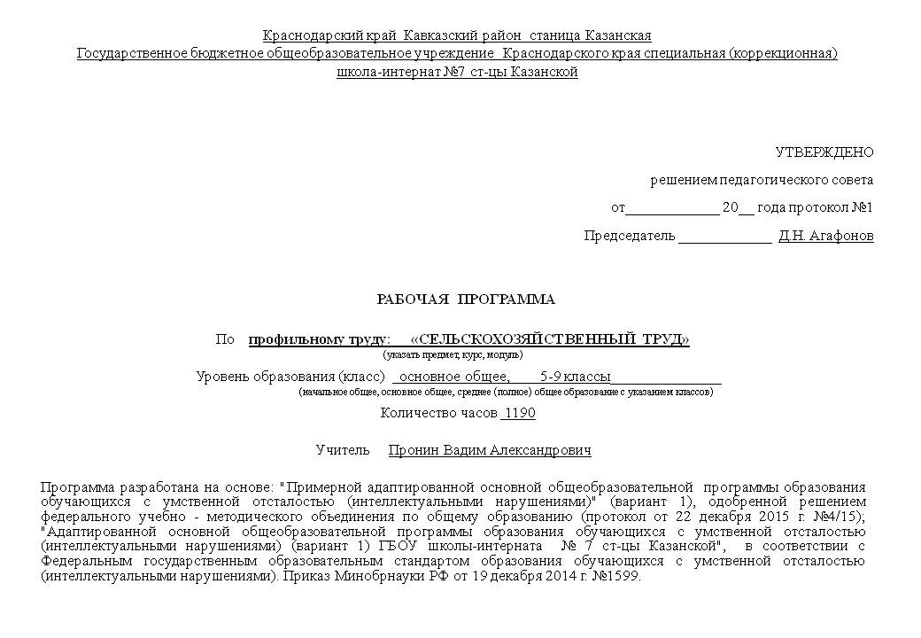
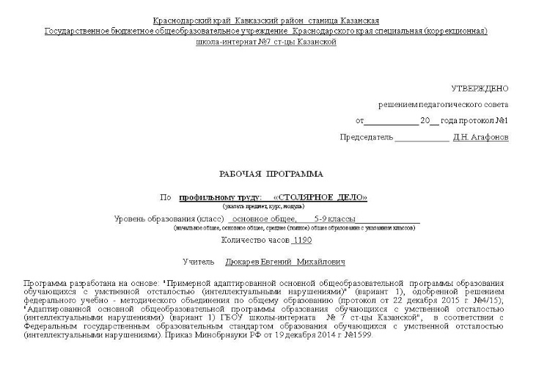
Измерение и оценка качества инновации.
Составлены рабочие программы по ручному труду и профилям трудового обучения, разработаны индивидуальные образовательные маршруты, программы профориентации с учетом задач проектной деятельности.

Slide 7
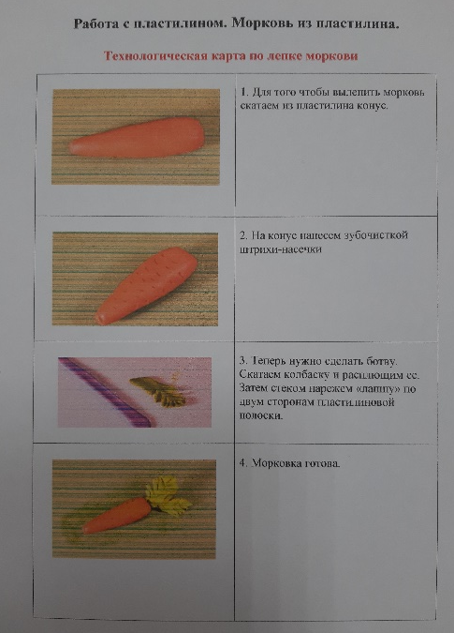
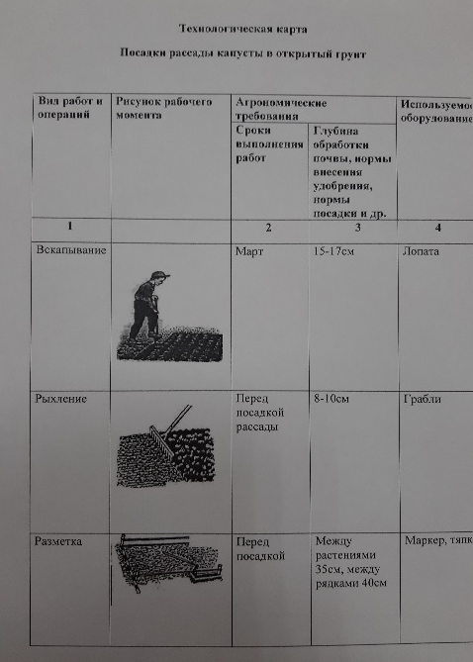
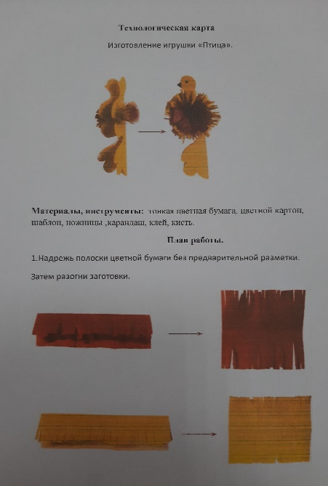
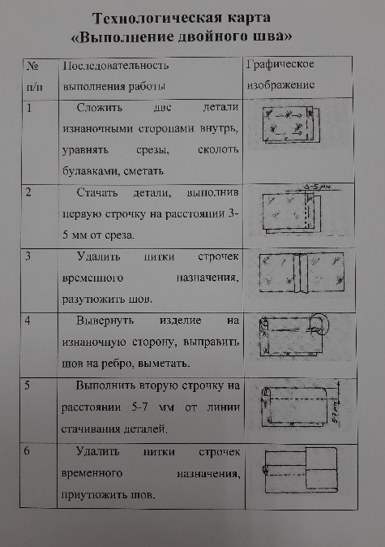
Измерение и оценка качества инновации.
4. Разработаны технологические карты уроков трудового обучения с включением в них учебных ситуаций, направленных на формирование БУД.

Slide 8
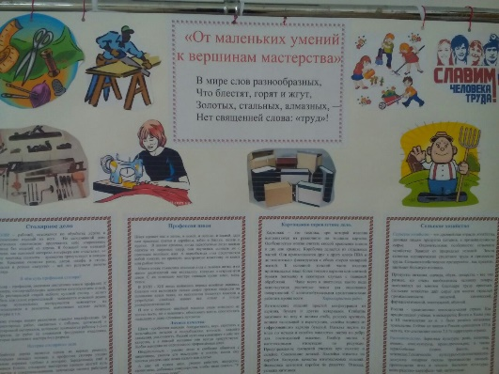
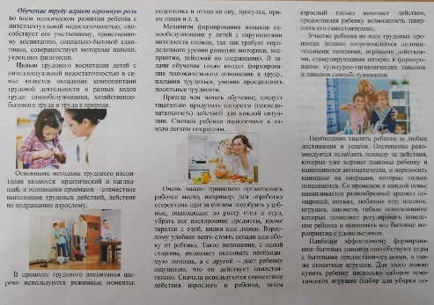
Измерение и оценка качества инновации.
Разработаны рекомендации для родителей по формированию трудовых действий у детей с ОВЗ.

Slide 9
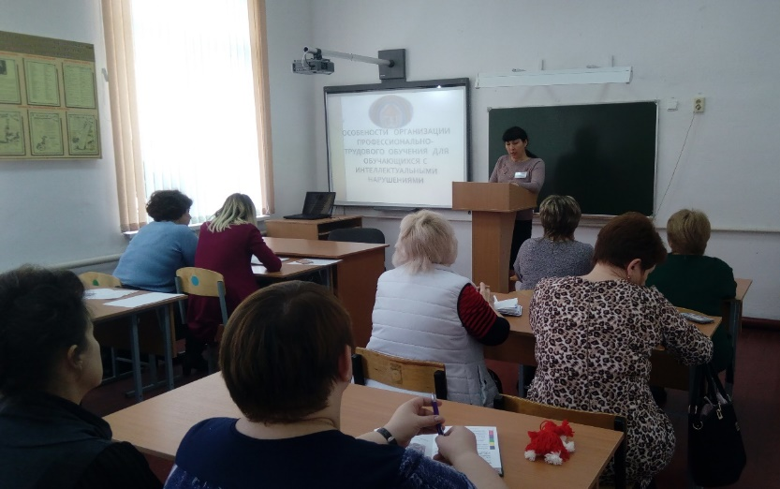
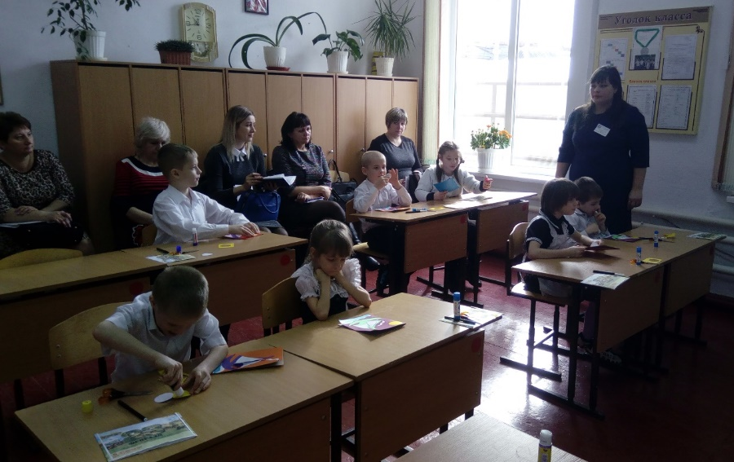
Измерение и оценка качества инновации.
Созданы условия для повышения уровня профессиональных компетенций педагогов в вопросах профессиональной ориентации и трудового обучения учащихся с умственной отсталостью.

Slide 10
Измерение и оценка качества инновации.
Активное сотрудничество школы-интерната с образовательными и другими организациями района, края.
Институт развития образования Краснодарского края
Управление образования МО Кавказский р-н, МО Гулькевичский р-н
Предприятия: ИП «Бородин», ИП «Ворочек», ИП «Нерсесян», Кропоткинское полиграфобъединение
Муниципальные образовательные организации Кавказского и Гулькевичского районов

Slide 11
Результативность (определенная устойчивость положительных результатов) за отчетный период, краткое описание изданных инновационных продуктов
Разработаны и утверждены дополнительные локальные нормативно-правовые акты
Описана модель трудового обучения
Отобран диагностический инструментарий для проведения
мониторинга образовательных результатов
Разработаны показатели для оценки сформированности
общетрудовых умений
Получены положительные результаты в процессе проведения мониторинга образовательных результатов предметной области технология

Slide 12
Достижения обучающимися образовательных результатов в предметной области «Технология»
Класс | Профиль трудового обучения | Кол-во уч-ся | Проверочные работы
 |  |  | Сентябрь 2019 |  |  | Декабрь 2019
 |  |  | Отметка в баллах |  |  | Отметка в баллах
 |  |  | 3 | 4 | 5 | 3 | 4 | 5
1 | Ручной труд | 7 | Незач. 4 |  | Зач. 3 | Незач. 3 |  | Зач. 4
2 | Ручной труд | 8 | 4 | 2 | 2 | 2 | 2 | 4
3 | Ручной труд | 5 | 1 | 2 | 2 | 1 | 1 | 3
4 | Ручной труд | 10 | 2 | 3 | 5 | 1 | 4 | 5
5 | Швейное дело | 5 | 2 | 3 | - | 1 | 2 | 2
 | Сельскохозяйственный труд | 6 | 4 | 1 | 1 | 3 | 1 | 2
6 | Швейное дело | 5 | 1 | 2 | 2 | 0 | 2 | 3
 | Сельскохозяйственный труд | 6 | 4 | 1 | 1 | 2 | 2 | 2
7 | Переплетно-картонажное дело | 6 | 3 | 2 | 1 | 1 | 3 | 2
 | Столярное дело | 6 | - | 4 | 2 | - | 3 | 3
8 | Сельскохозяйственный труд | 5 | 2 | 2 | 1 | 1 | 2 | 2
 | Столярное дело | 8 | - | 6 | 2 | - | 5 | 3
9 | Швейное дело | 7 | 2 | 2 | 3 | 1 | 2 | 4
 | Сельскохозяйственный труд | 4 | 3 | 0 | 1 | 2 | 1 | 1

Slide 13
Сравнительный анализ показателей сформированности БУД у учащихся
Группы базовых учебных действий | Распределение учащихся по средним балламоценки сформированности БУД по результатам диагностики на сентябрь 2019 года |  |  |  |  |  | Распределение учащихся по средним баллам оценки сформированности БУД по результатам диагностики на декабрь 2019 года
 | Баллы |  |  |  |  |  | Баллы
 | 0 | 1 | 2 | 3 | 4 | 5 | 0 | 1 | 2 | 3 | 4 | 5
Первый класс (12 чел.)
Личностные | 7 | 3 | 2 |  |  |  | 2 | 4 | 2 | 1
Коммуникативные | 6 | 3 | 3 |  |  |  | 2 | 4 | 1 | 2
Регулятивные | 6 | 3 | 3 |  |  |  | 3 | 2 | 1 | 3
Познавательные | 8 | 2 | 2 |  |  |  | 3 | 2 | 1 | 3
Второй класс (12 чел.)
Личностные |  | 3 | 3 | 6 |  |  |  | 2 | 3 | 5 | 4
Коммуникативные |  | 2 | 3 | 7 |  |  |  | 2 | 3 | 2 | 5
Регулятивные |  | 2 | 4 | 6 |  |  |  | 2 | 2 | 6 | 2
Познавательные |  | 2 | 5 | 5 |  |  |  | 2 | 4 | 3 | 3
Третий класс (10 чел.)
Личностные |  | 2 | 3 | 5 |  |  |  |  | 2 | 4 | 4
Коммуникативные |  | 3 | 4 | 3 |  |  |  |  | 2 | 4 | 4
Регулятивные |  | 3 | 4 | 3 |  |  |  |  | 2 | 4 | 4
Познавательные |  | 2 | 4 | 4 |  |  |  |  | 3 | 3 | 4
Четвертый класс (12 чел.)
Личностные |  |  | 3 | 6 | 3 |  |  |  |  | 2 | 5 | 5
Коммуникативные |  |  | 4 | 6 | 2 |  |  |  |  | 3 | 6 | 3
Регулятивные |  |  | 5 | 5 | 2 |  |  |  |  | 4 | 6 | 2
Познавательные |  |  | 4 | 6 | 2 |  |  |  |  | 5 | 4 | 3

Slide 14
Результативность (определенная устойчивость положительных результатов) за отчетный период, краткое описание изданных инновационных продуктов
Созданы психолого-педагогические условия
Обновление программно-методического обеспечения
Осуществление сетевого взаимодействия на договорной основе
Повысился уровень профессиональной компетенции педагогов

Slide 15
Апробация и диссеминация результатов деятельности КИП
Выступление на краевой научно-практической конференции, организация и проведение научно-практических семинаров
Консультирование педагогов и родителей по вопросам подбора оптимальных вариантов профобучения и трудоустройства
Публикации статей в научно-методических изданиях

Slide 16
Спасибо за внимание

